Slide 1
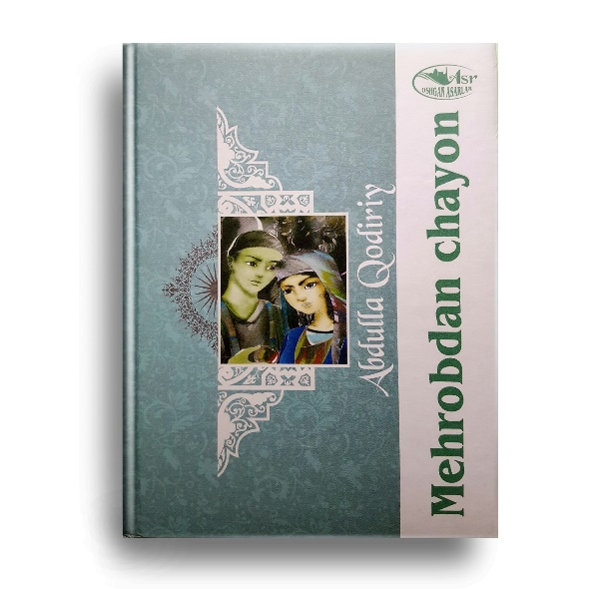
Adabiyot
7- sinf
Mavzu: Abdulla Qodiriyning
“Mehrobdan chayon” romani

Slide 2
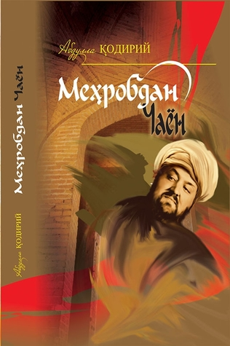
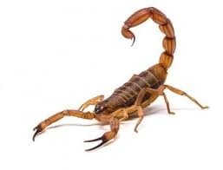
“MEHROBDAN CHAYON”
ANVAR
ABDURAHMON DOMLA
RA’NO
SOLIH MAXDUM

Slide 3
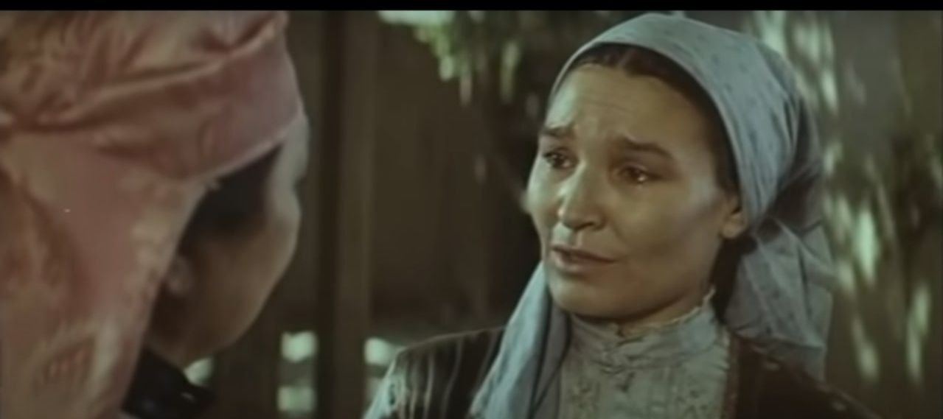
BAXMALBOFDA FAQIR BIR OILA
Anvar tilab oling‘an bola emas, dadasi bilan onasining tilaklariga qarshi, faqat ularning baxtsizlik va qashshoqliqlarig‘a xizmat qilg‘uchi bo‘lib tug‘ildi.
Shu yo‘sun olti oy ichida Anorbibi eridan va ikki bolasidan ayrilib, to‘rt go‘dak orasida beva bo‘lib qoldi.

Slide 4
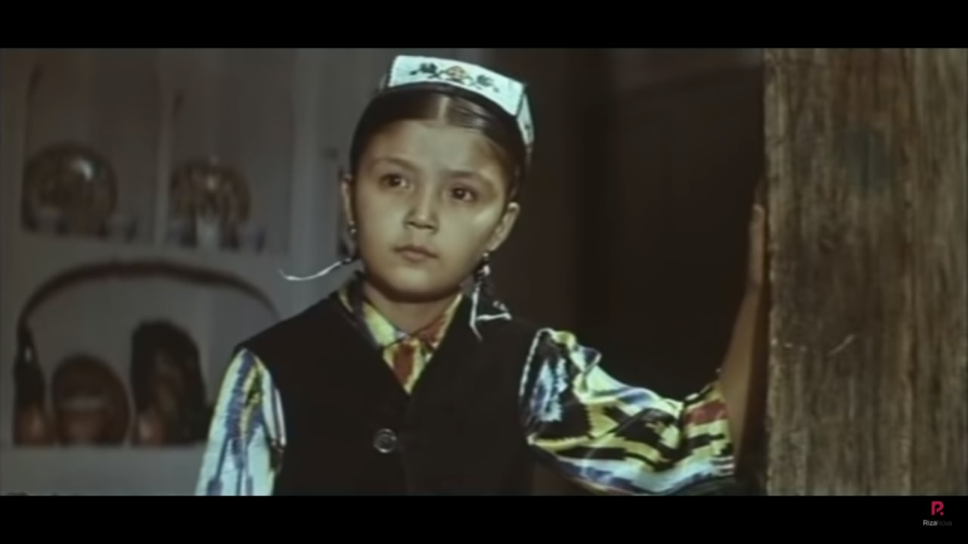
TANIYSANMI SHU JAJJI QIZNI?
Nodira Mohlar oyimg‘a yig‘lab hasrat qildi:
- Ulug‘ dargohlaringizga shu yatim bolaning umri zoye’ bo‘lmasmikin, o‘qushi juvanmarg qilinmasmikin, deb keldim. Bir parcha nonlaringizni ayamay, yatim boshini silasalaringiz, deb keldim, – dedi.
2019
Nasim
Muhammad rajab

Slide 5
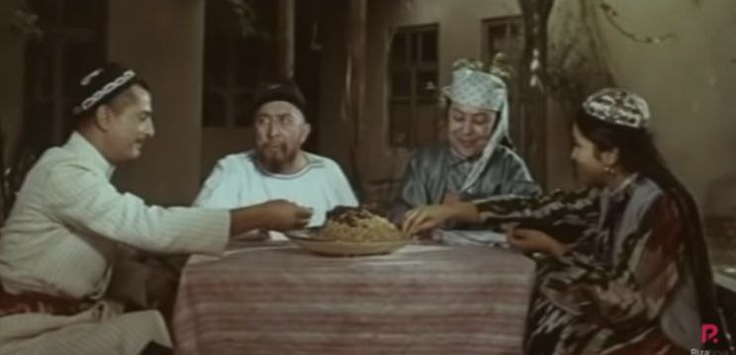
MAXDUMNING BAXTI
Domlaning yetti tilloni olg‘andag‘i holini tasvir qilish, albatta, qiyindir; ko‘zlari g‘ilaylashqan, aftida qiziq o‘zgarish ko‘rilib, og‘zining tanobi uzoq sayohatni ixtiyor qilg‘an – «habba... hosiling durust, Anvar bolam, lekin pulga ehtiyot bo‘l, bo‘tam!» – degan edi.

Slide 6
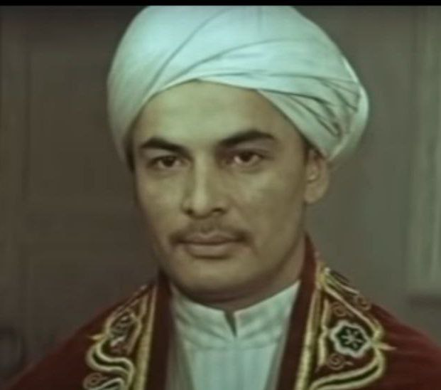
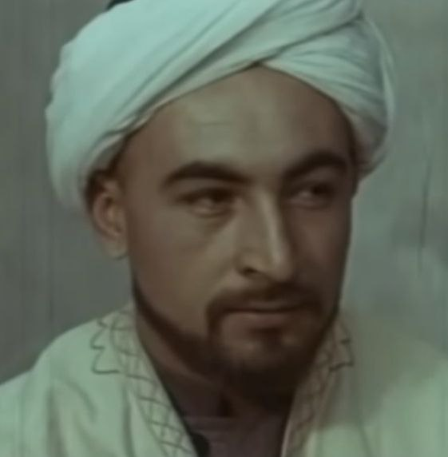
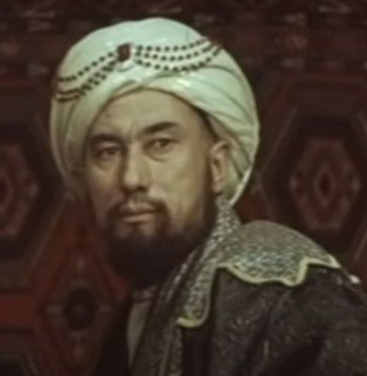
CHAYONNING NAMOYISHI

Slide 7
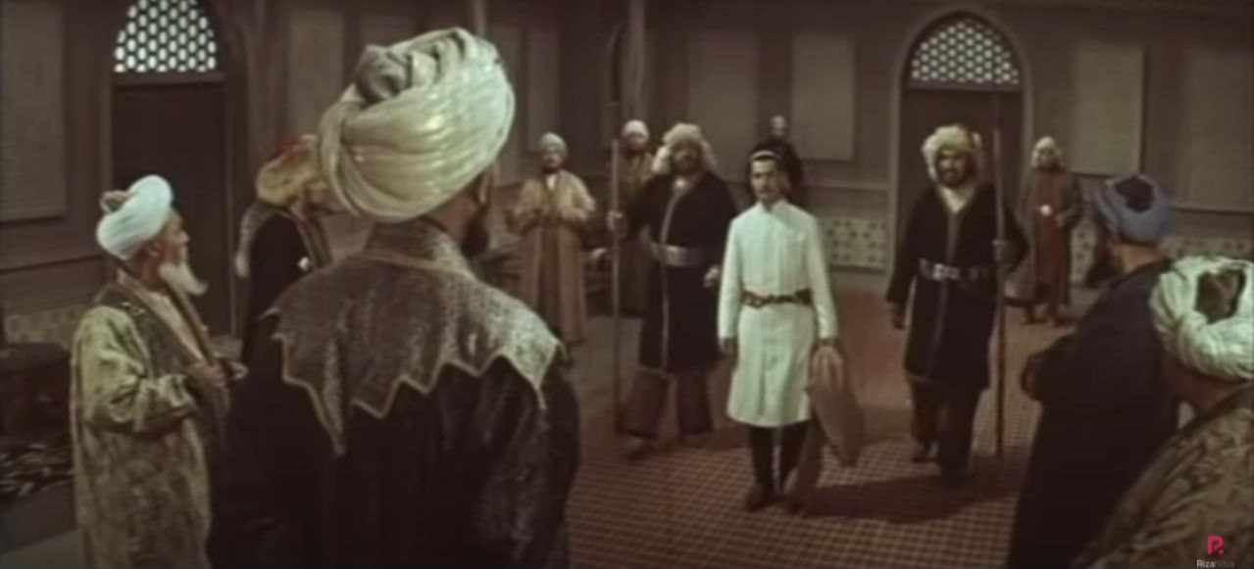
QO‘RQINCH BIR JASORAT

Slide 8
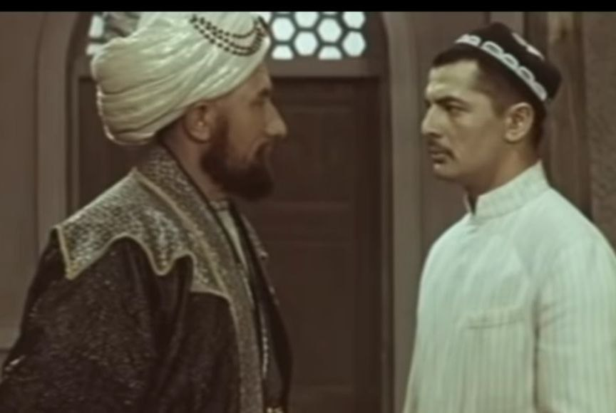
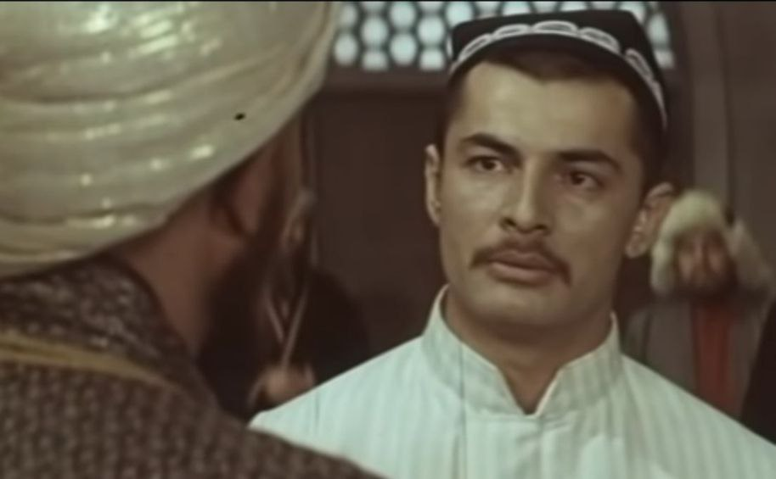
QO‘RQINCH BIR JASORAT
Sen bizga xiyonat qilding‘, it uvli!
- Iqrorman.
- Tuzumni unutding‘!
- Tonmayman!
- Iqrorsan, tonmaysan, o‘bdan ish, – dedi zaharxanda qilib xon, – o‘luvdan ham qaytmaysan!
- Men sizdan marhamat so‘rab kelgan emasman! O‘zimni o‘limga berib, bir gunohsizni qutqarish uchun kelganman!
-Pusulmonchilik qig‘onsan-da!
-Albatta! – dedi Anvar. – Boshqalar kishi gunohi uchun gunohsizni tutib, pusulmonchilikdan chiqqach, men pusulmonlik bilan o‘lishni o‘bdan bildim!

Slide 9
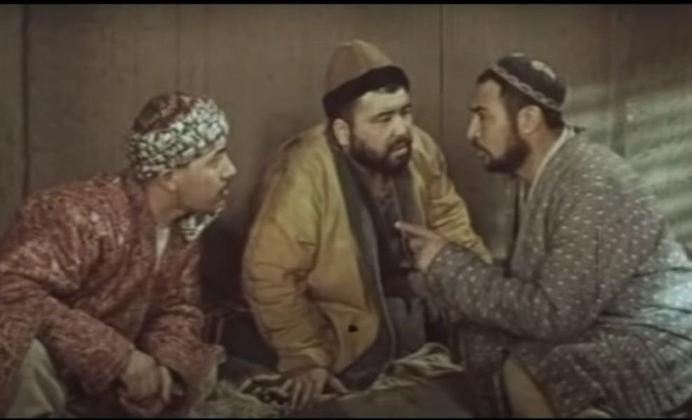
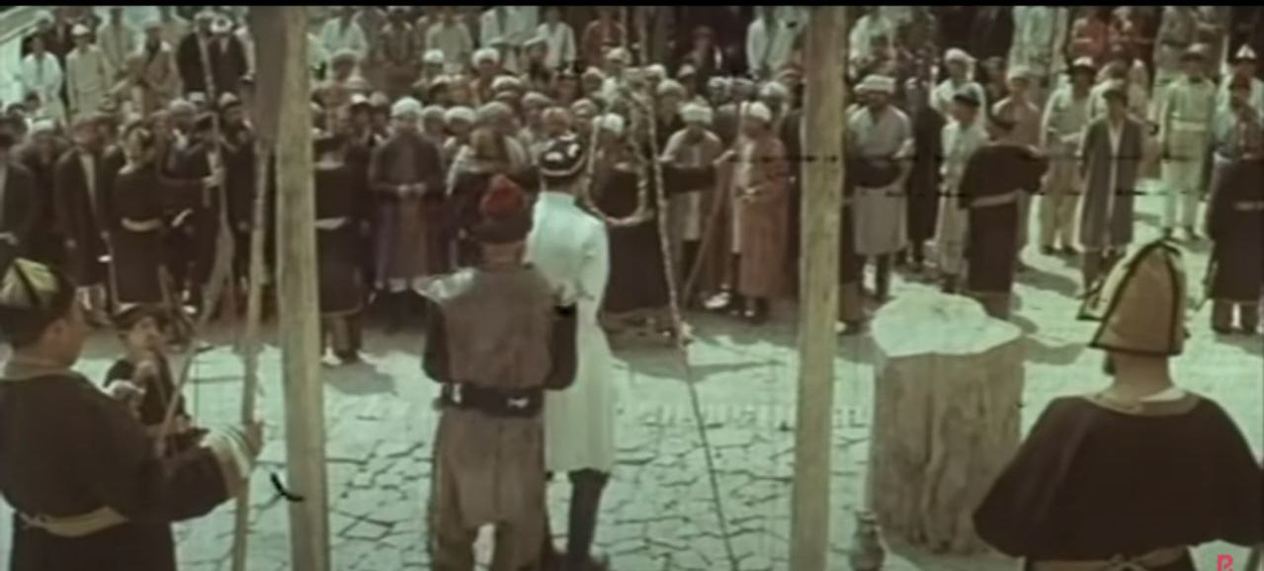
QO‘RQINCH BIR JASORAT

Slide 10
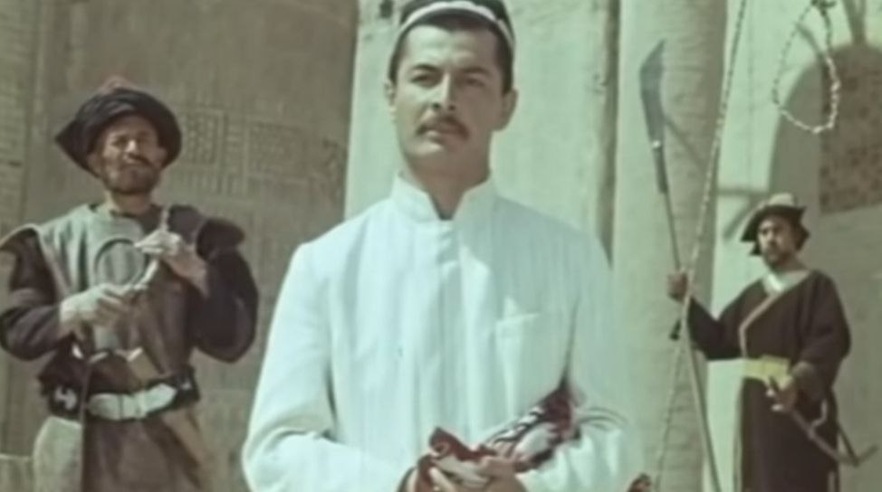
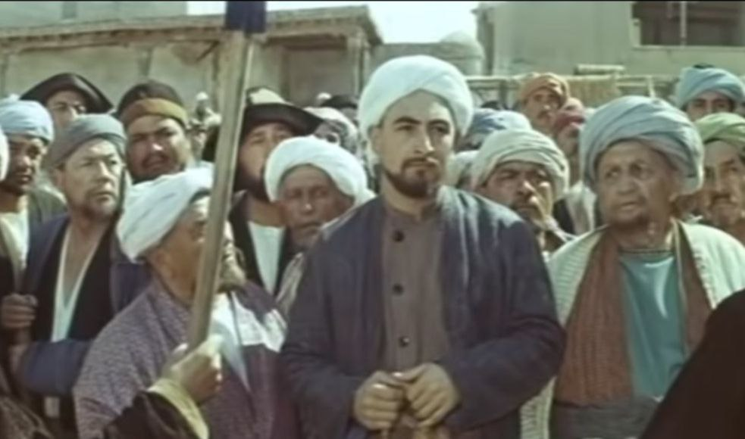
QO‘RQINCH BIR JASORAT
- Mening holimni ko‘ringiz, domla, – dedi Anvar kulib, – qo‘lim bog‘langan, ustimda xanjar yaltiraydi. Lekin men kulaman... Nima uchun bunday, taqsir? Chunki vijdon rohatda, jon tinch, yurakda ishq!.. Durust, men ko‘milgach, qabrim ustida ko‘ksi dog‘liq qizil lolalar ko‘karar... Ni- madan bu? Bu – sizning kabi tubanlar solgan iz!..
Kulishga haqqingiz bor, domla, chunki o‘ch olasiz! – dedi Anvar. Birdan hammaning ko‘zi Abdurahmonga tushdi. – Faqat siz iﬂoslik natijasida kulasiz, men... men to‘g‘rilik samarasini o‘raman; siz iﬂos vijdon bilan g‘olibsiz, men sof vijdon bilan mag‘lubman... Meni dor ostiga kim keltirdi? Vijdon emasmi, taqsir! Sizni bu yerda kim tomoshabin qildi? Iﬂoslik emasmi, taqsir?

Slide 11
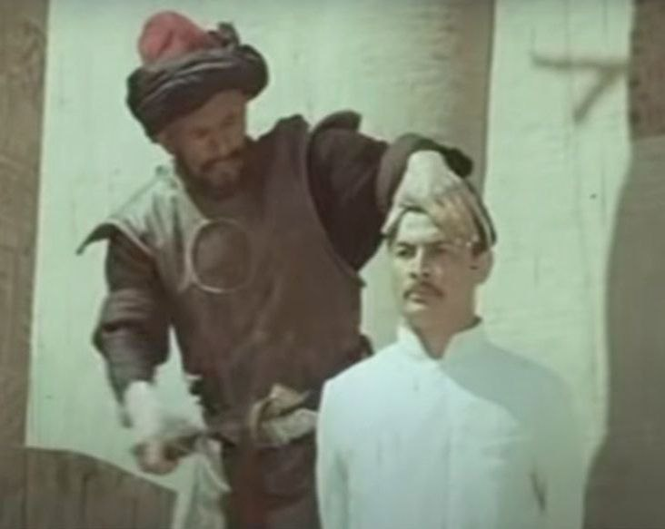
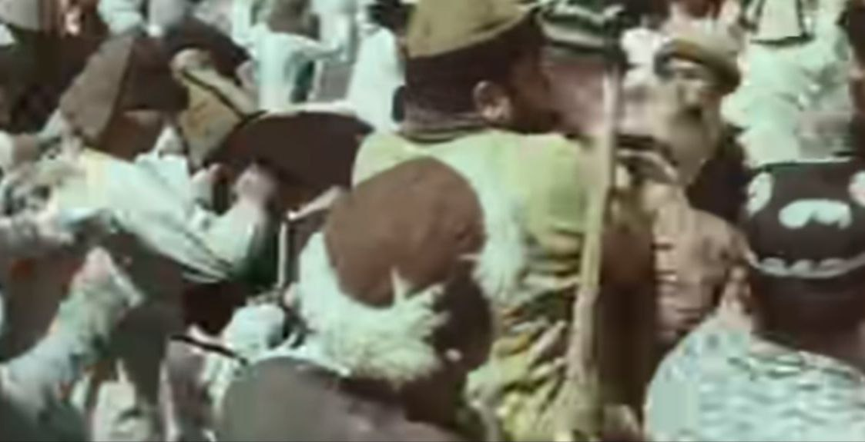
QO‘RQINCH BIR JASORAT

Slide 12
MUSTAQIL BAJARISH UCHUN TOPSHIRIQ
Ra’noning jasoratiga ahamiyat bering. Nima majbur qildi deb o‘ylaysiz bunday qilishga?
Asar matniga tayanib, Qodiriyning so‘z qo‘llash san’ati haqida ﬁkr yuriting.
“Mehrobdan chayon” romani asosida suratga olingan filmni tomosha qiling.

